Slide 1




资本主义萌芽出现
文艺复兴
宗教改革
近代科学产生
英国爆发
资产阶级革命
新航路开辟
14、15C
15C末16C初
14-17C
1640年
1368年
明朝建立
元朝灭亡
1644年
明朝灭亡
清军入关

Slide 2
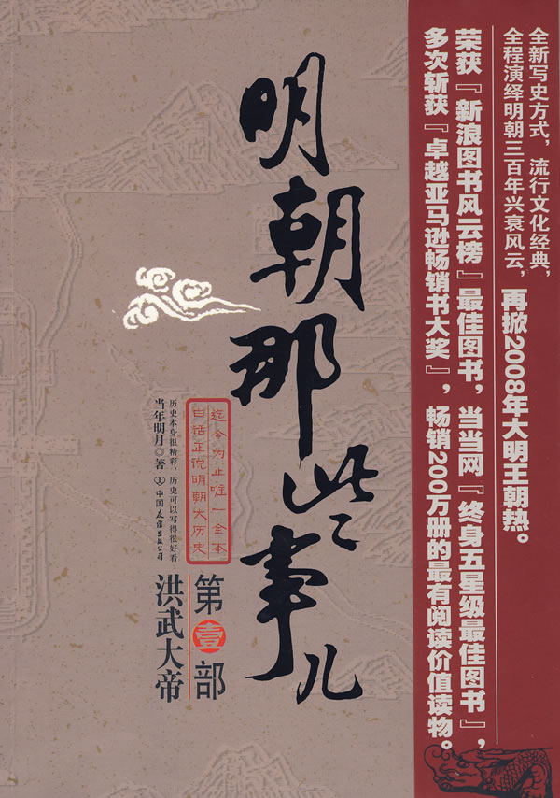
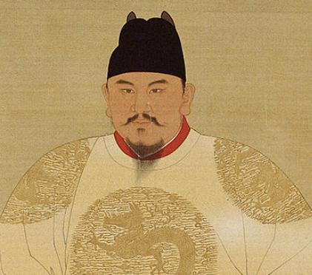
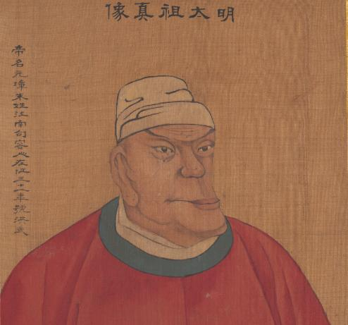
导入新课
主要经历： 1328年—1344年给地主放牛 1344年—1347年做和尚（讨饭） 1347年—1352年做和尚（撞钟） 1352年—1368年造反（这个猛） 1368年—1398年做皇帝
个人档案
姓名：朱元璋
别名：朱重八、朱国瑞 性别：男
民族：汉
血型：？ 职业：皇帝 家庭出身：贫农 最喜欢的颜色：黄色
父亲：朱五四农民 母亲：陈氏农民
座右铭：你的就是我的，我的还是我的

Slide 3






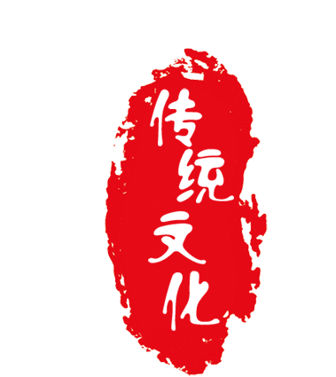
课程标准：了解明朝统一全国和经略边疆的相关措施; 认识这一时期统一多民族国家版图奠定的重要意义

Slide 4
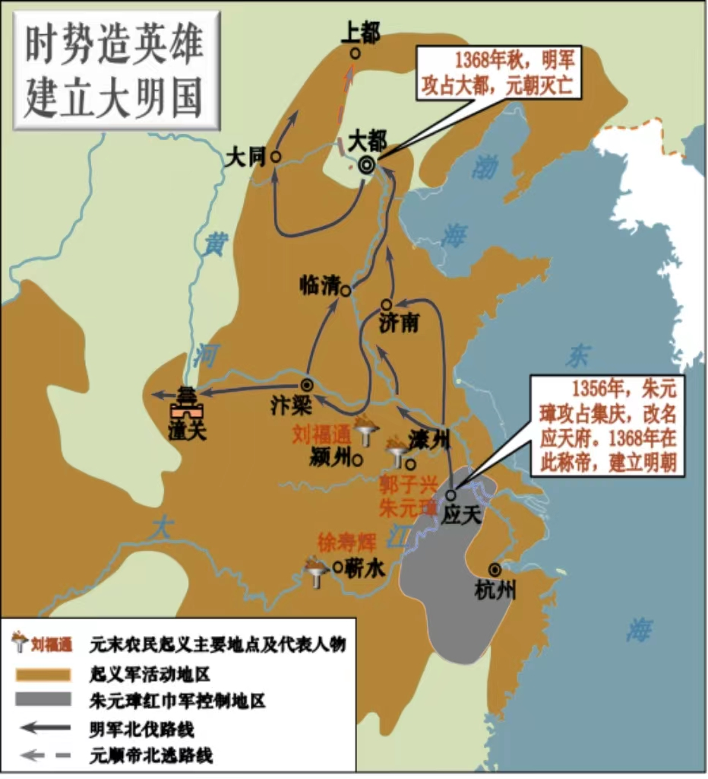
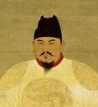
一、明朝政治制度的变化 1、明朝建立
元朝红巾军 起义爆发
1351年
朱元璋攻占应天府
1356年
元朝灭亡
明朝建立
1368年
明太祖：朱元璋

Slide 5
2.明朝君主专制的强化
(1)废除宰相制度
材料一：自秦始皇置丞相，不旋踵而亡。汉、宋因之，虽有贤相，然其间所用者，多有小人，专权乱政。我朝罢相……事皆朝廷总之，所以稳当。
——《明太祖实录》
材料二：1376年，明太祖废除行中书省，设立布政司，都指挥司和按察司，分管地方行政、军政和监察，合称“三司”。三司分别隶属中央有关部门，这样，地方权力集中到中央。统辖中央各部的宰相职权随之扩大。
——人教版历史必修一P16历史纵横
材料三：(胡惟庸)独相数岁，生杀黜陟罚，或不奏径行，内外诸司上封事必先取阅，害己者，辄匿不以闻。
——《明史·胡惟庸传》
历史教训：前朝丞相权势过重，威胁皇权
现实原因：废行省设三司，相权扩大
直接原因：胡惟庸专权擅政
*据材料，概括明朝废除宰相制度的原因。
根本原因：相权过大，威胁皇权，出于加强君主专制的需要

Slide 6
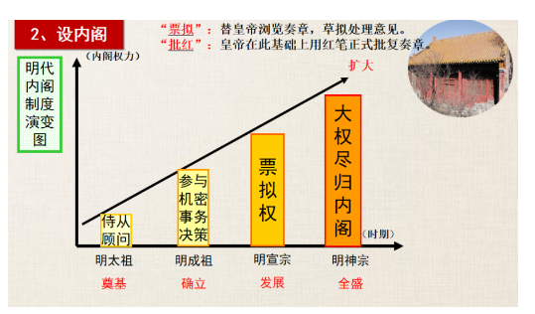
2、设立内阁
【史料四】
据当时统计，自洪武十七年(1384年)九月十四日到二十一日，先后八天间，内外诸司送到皇宫的奏章，共有1160件。每件奏章里，有讲一件事的，也有讲两三件事的，共计3291件事。 ——《中国历代政治得失》
明朝内阁始终不是法定的中央一级的行政或决策机构，只是为皇帝提供顾问的内侍机构
皇帝
内阁
六部
户部
吏部
礼部
兵部
刑部
工部

Slide 7
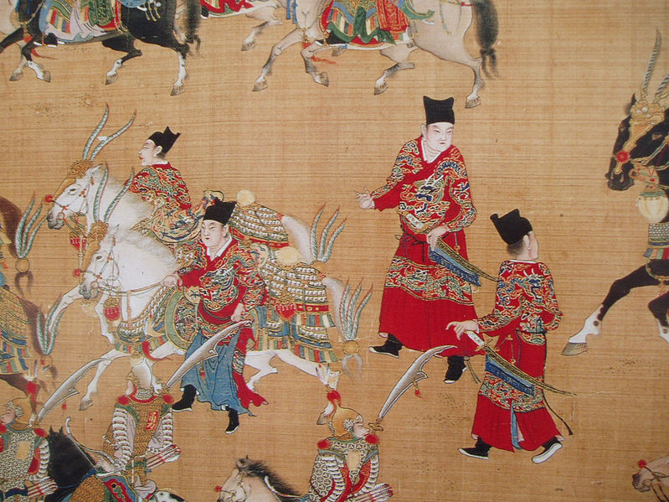
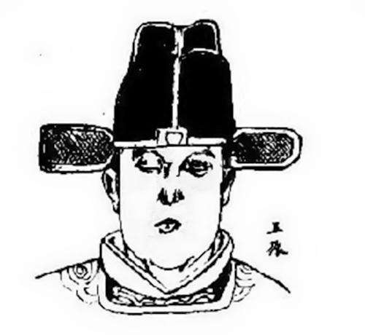
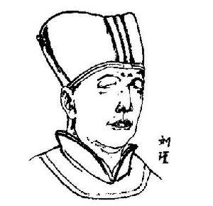
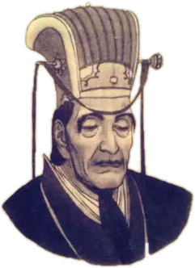

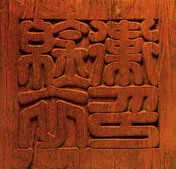
3、宦官专权
一群大太监，半部晚明史
王振
刘瑾
首辅专政或是宦官专权都是君主专制的强化的产物
魏忠贤
锦衣卫腰牌及木印
锦衣卫

Slide 8
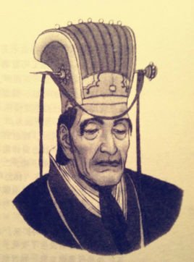
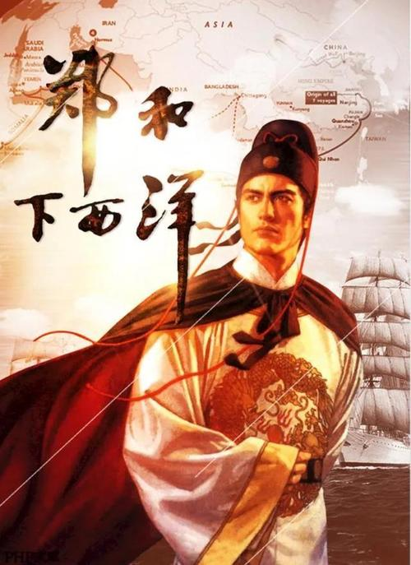
宦官只会专权固宠，皆奸佞之徒？
魏忠贤
明朝后期宦官权势达到极点，作威作福，党羽遍全国，自称九千岁，任意诛杀异己，忠良遇害者甚多。后明思宗治其十大罪，自知时日无多，自缢而亡。
郑和（1371年--1433年），原姓马，回族。早年跟随燕王朱棣屡建战功，朱棣称帝后赐姓郑。 (明宣宗钦封郑和为“三宝太监”)1405--1433年，郑和率船队七次下西洋

Slide 9
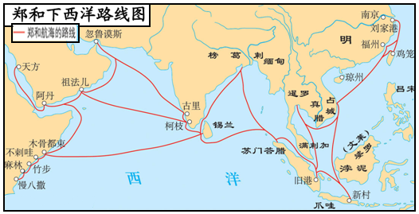
二、明朝对外交流—— 郑和下西洋
时间
15世纪
“耀兵异域，示中国富强”
政治目的＞经济目的
明成祖派遣郑和率领船队七次远航访问亚非30多个国家和地区最远到达了非洲红海岸和红海海岸
目的
概况
特点
规模大、时间长、技术先进、
和平交往

Slide 10
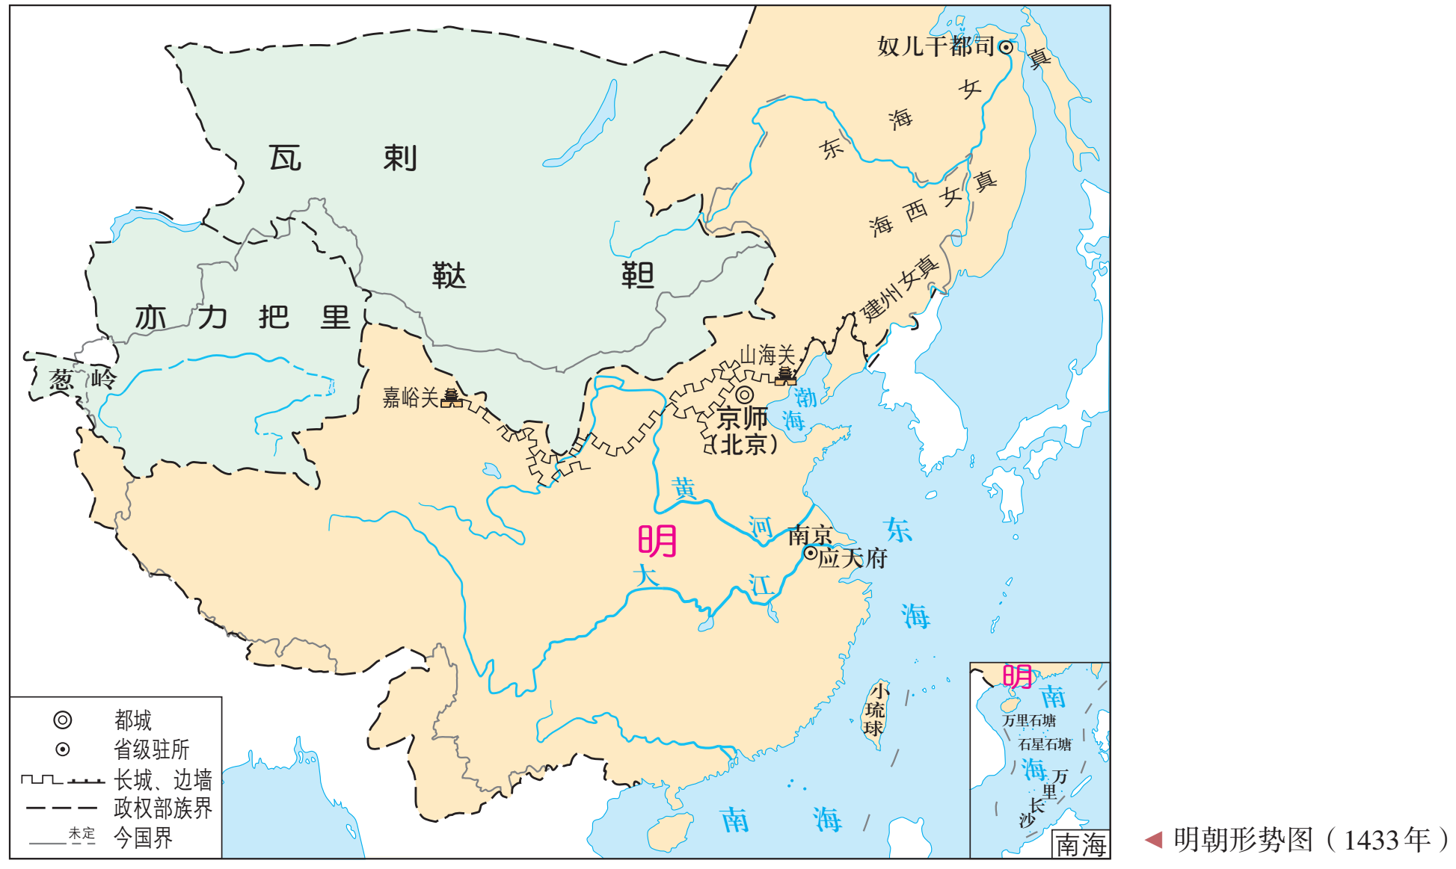
三、明朝边疆问题与经略措施
读图学史：
在明朝，侵扰海疆的海外势力以及威胁陆疆的民族势力主要有哪些？
明政府是如何经略这些地区的？
结果如何？
蒙古族
设奴儿干都司、册封
女真族
修长城、战争、和议、册封 、贸易
海禁政策、戚继光抗倭
倭寇
藏族
无力手段（反映了我国海权意识薄弱，尚未认识西方殖民侵略的本质。）
册封、设立行都指挥使司
欧洲早期殖民者

Slide 11


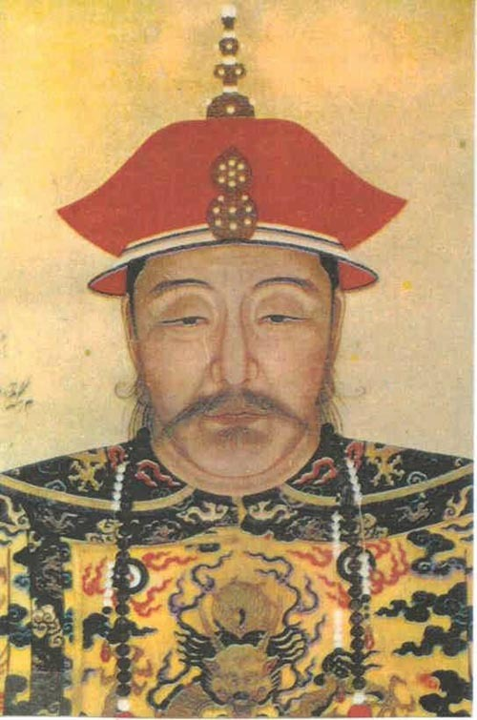
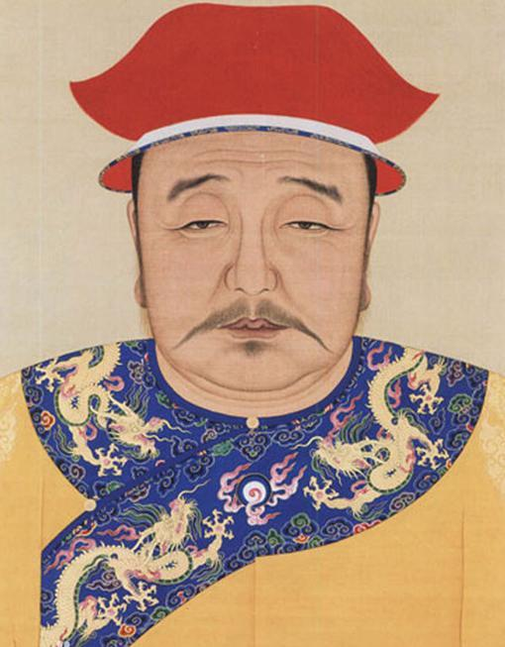
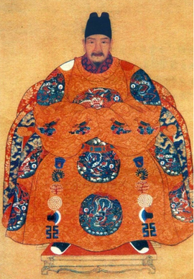
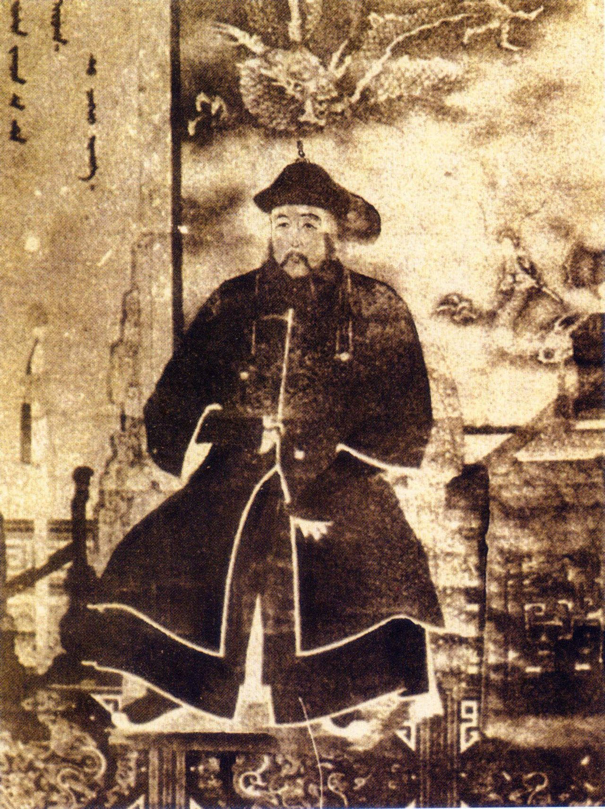

四、明清易代
1616
1636
1644
1644
1644年，农民起义军李自成攻占北京，崇祯帝自缢，明亡。
努尔哈赤统一女真建立大金
皇太极称帝，改国号为“大清”
多尔衮率军进入山海关，打败李自成，进占并迁都北京

Slide 12
课堂总结
废宰相
政治制度的变化
传统制度的新变化
设内阁
明朝建立
宦官专权
郑和下西洋
海上交通与沿海形势
旧体制的强化
新问题的显现
戚继光抗倭
新变化的传统应对
清军入关
欧洲殖民者的到来
北方蒙古族
内陆边疆
传统问题的传统应对
西南藏族
东北女真族

